Slide 1
K-mean
之前所介紹的都是監督氏的機器學習（每個輸出是有標籤過），而k-mean是一種u非監督式的學習方式，也就是資料沒有標籤過，經過學習後能將資料分成一叢一叢的。
K-mean
使用目的是將性質相同的資料歸類在一起，適合用來分類那些輸出未定的資料，和資料壓縮的應用。

Slide 2
K-mean
演算法:
1. 決定要區分K個cluster
2. 初始化K個中心點 ，直接從訓練樣本挑選。
3. 迭代 {
for i = 1 to m
label x(i) to k that close to
for k = 1 to K
}
將資料分配給最接近的中心點
再計算相同label的平均值並更新成新的中心點

Slide 3
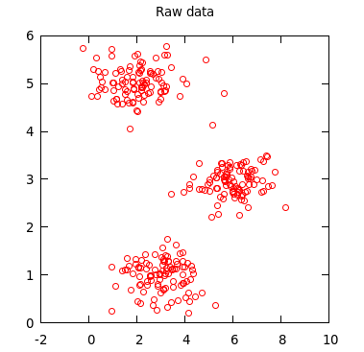
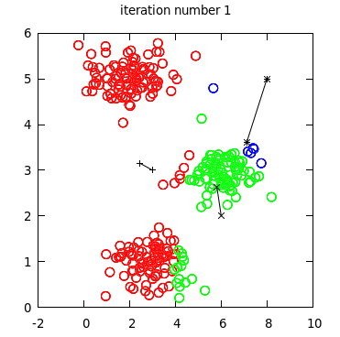
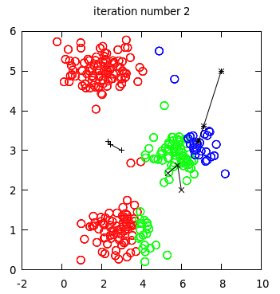
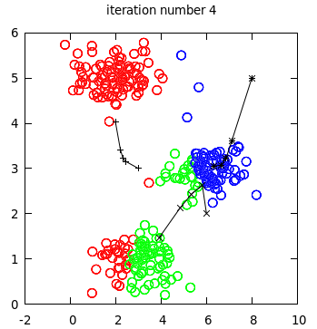
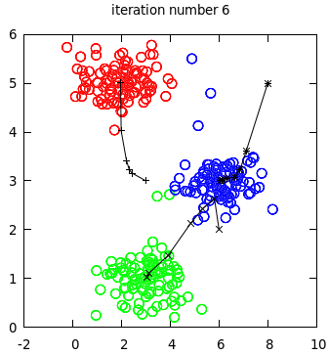
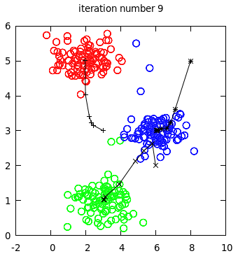
K-mean

Slide 4


K-mean ( Image Compression)
將彩色圖片分類成16色來進行資料壓縮。

Slide 5
Principal Component Analysis (PCA)
降低N維到K維，找出K個向量構成一線性子空間，下圖為二維降為一維；PCA會找出一條能讓資料投影到直線的距離為最小的直線。
PCA
z

Slide 6
Principal Component Analysis
演算法:
1. Data preprocessing (feature scaling / mean normalization)
2. Compute Covariance matrix
提取前K個向量從N維降至K維

Slide 7
Principal Component Analysis
重建壓縮資料。
重建
z
經過壓縮的資料後重建一定會有失真的問題，由圖可看到重建後的資料只會躺在我們之前找到的那條直線上，而原資料是座落於直線之外。

Slide 8
Principal Component Analysis
如何選擇要降低的維度，利用mean square error方式。

Slide 9
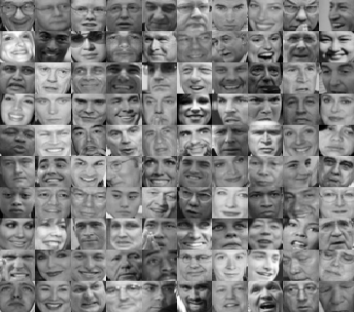
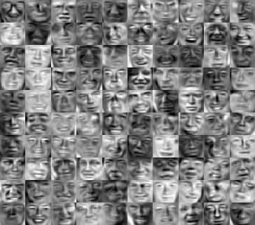
Principal Component Analysis
PCA

